Slide 1

আজকের পাঠে সবাইকে স্বাগতম

Slide 2
নিগার সুলতানা
সহকারী শিক্ষক
ঝিলটুলী সরকারি প্রাথমিক বিদ্যালয়
ফরিদপুর সদর- ফরিদপুর।
বিষয়- বাংলা
শ্রেণি- ১ম
পাঠ- ছুটি
পাঠ্যাংশ- মেঘের কোলে ------ছুটি।

Slide 3
শিখনফল
কবিতা শুনে আনন্দের সাথে নিজের মতো করে বলতে পারবে।
পাঠের শব্দ, বাক্য, চরণ বলতে পারবে।
ছড়া, কবিতা ও গল্প শুনে সহজ প্রশ্নের উত্তর নিজের মতো করে দিতে পারবে।
প্রমিত উচ্চারণে কবিতা পড়তে পারবে।
সহজ শব্দ ও বাক্য শুনে লিখতে পারবে।

Slide 4
প্রশ্নের মাধ্যমে জেনে নেই
কোন কোন দিন তোমাদের স্কুলে আসতে হয় না?
উত্তর- শুক্রবার ও শনিবার আমাদের স্কুলে আসতে হয় না।
সেদিনটাকে কী বলা হয়?
উত্তর- সেদিনটাকে বন্ধের দিন বা ছুটির দিন বলা হয়।

Slide 5
প্রশ্নের মাধ্যমে জেনে নেই
ছুটি পেলে কেমন লাগে?
উত্তর- ছুটি পেলে অনেক আনন্দ লাগে। এদিন মজা করে
বেড়াতে যাওয়া যায়।
ছুটির দিনে তোমরা কী করো?
উত্তর- ছুটির দিনে আমরা অনেক আনন্দ করি। মা-বাবার
সাথে বেড়াতে যাই।

Slide 6
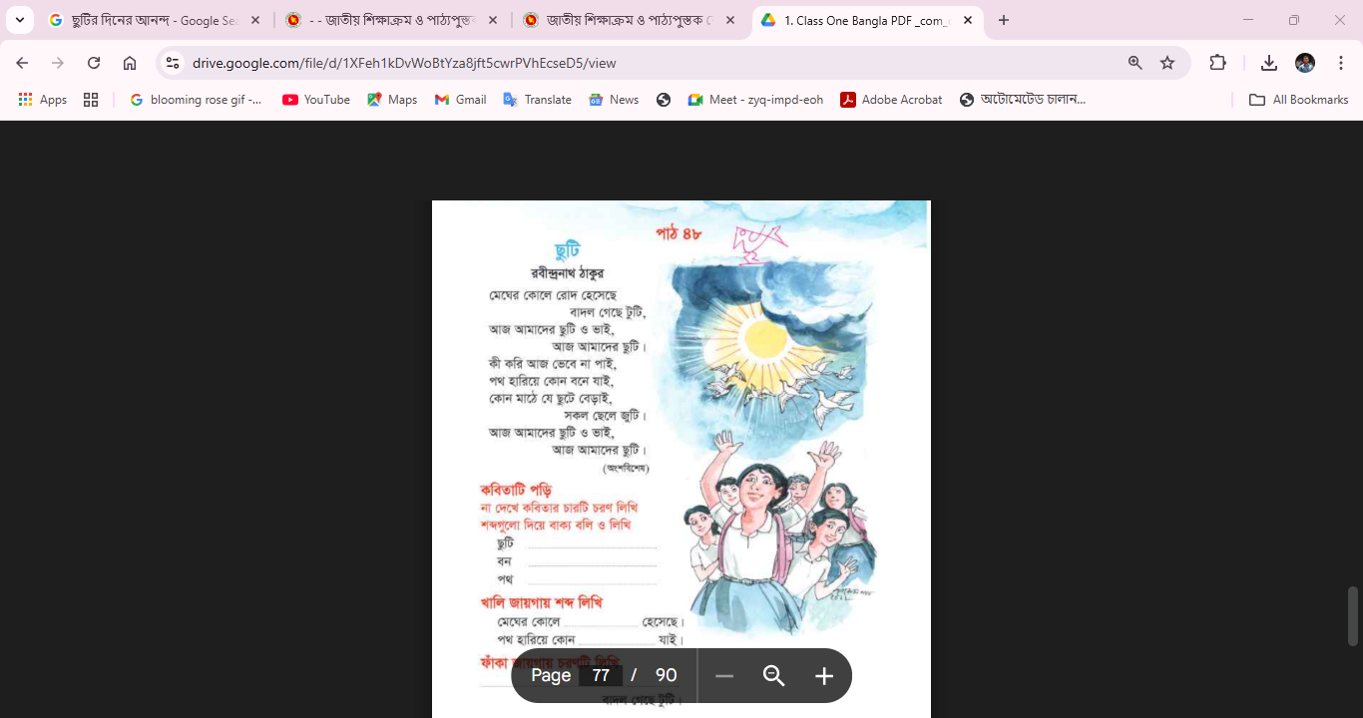
আজ আমরা পড়বো
ছুটি কবিতা

Slide 7
ছবিতে কী কী দেখতে পাচ্ছি?
এখানে শিশুরা কী করছে?
তোমাদের কী এমন আনন্দ করতে ইচ্ছা হয়?

Slide 8
আজ আমাদের ছুটি ও ভাই,
আজ আমাদের ছুটি।
মেঘের কোলে রোদ হেসেছে
বাদল গেছে টুটি,

Slide 9
নতুন শব্দের অর্থ জেনে নেই
মেঘের কোল
বাদল
টুঁটি
মেঘের ফাঁকে ফাঁকে।
মেঘ, বৃষ্টি।
চেপে ধরা।

Slide 10
শব্দ দিয়ে বাক্য লিখি
মেঘের | __ | ১- আকাশের গায়ে মেঘের আনাগোনা। ২- মেঘের লুকোচুরি খেলা দেখতে ভালো লাগে।
হেসেছে | __ | ১- আকাশের বুকে চাঁদ হেসেছে। ২- আমার বোন ছবি দেখে হেসেছে।
বাদল | __ | ১- ঘরে বসে বাদলের রিনিঝিনি ভালো লাগে। ২- বাদলের সময় কদম ফুল হাসে।
টুঁটি | __ | ১- লোকটি বিনার টুঁটি ধরলো। ২- আমি চোরের টুঁটি ধরলাম।

Slide 11
মুখে মুখে বলি ও লিখি
রোদ কোথায় উঠেছে?
উত্তর- রোদ মেঘের কোলে উঠেছে।
বাদল গেছে টুঁটি– অর্থ কী?
উত্তর- বাদল গেছে টুঁটি– অর্থ হল বৃষ্টি শেষ হয়েছে।
শিক্ষার্থীরা আনন্দ করছে কেন?
উত্তর- শিক্ষার্থীরা আনন্দ করছে কারণ স্কুল ছুটি হয়েছে তাই।

Slide 12
বাড়ির কাজ
কবিতাটি বাড়িতে পড়বে এবং লিখবে।

Slide 13

ধন্যবাদ

